Slide 1
제 3장 문자열(1)
강원대학교
하진영

Slide 2
주차별 수업 계획
주차 | 수업내용 | 교재 범위 및 과제물 | 비고
1 | 교과목 소개 및 실습 환경 점검 | 제 1장 | 문제 1
2 | 자료 구조1 | 제 2장 | 문제 9
3 | 자료 구조2 | 제 2장 | 문제 11, 12
4 | 문자열1 | 제 3장 | 문제 17, 18
5 | 문자열2 | 제 3장 | 문제 20, 21
6 | 정렬 | 제 4장 | 문제 25, 29
7 | 조합론 | 제 6장 | 문제 41, 46
8 | 중간 고사 | 필기시험

Slide 3
문자 코드
문자 코드: 특정 문자 체계를 구성하는 기호와 숫자를 대응시켜 놓은 것
ASCII (American Standard Code for Information Interchange)
  한 바이트로 구성된 문자 코드
  2⁷ = 128개의 글자 정의 (최상위 비트는 항상 0). 확장 아스키코드는 128에서 255까지 추가 글자 정의
  출력할 수 없는 문자는 맨 앞 세 비트가 0이거나 맨 오른쪽 일곱 개의 비트가 모두 1
  대문자, 소문자, 숫자는 모두 순서대로 배열
  코드 순으로 정렬 ➔알파벳 순으로 정렬
  줄바꿈 문자(LF 10), 캐리지 리턴(CR 13) : 유닉스와 윈도우에서 다르게 사용
유니코드
  2~3 바이트로 전세계 모든 문자 표현
  ASCII코드 포함 (상위 비트들이 0이면 텍스트는 2바이트가 아닌 1바이트 문자로 간주)

Slide 4
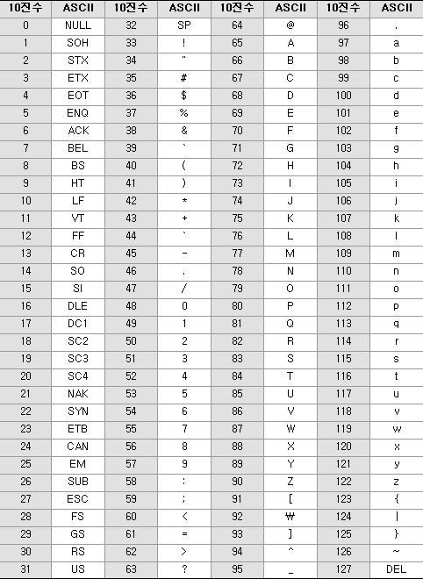
ASCII Code

Slide 5
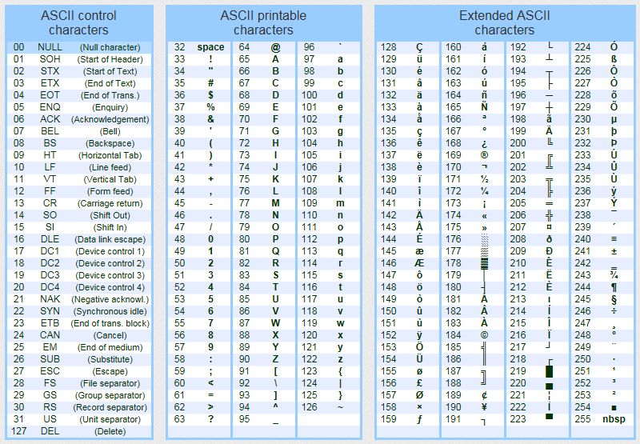

Slide 6
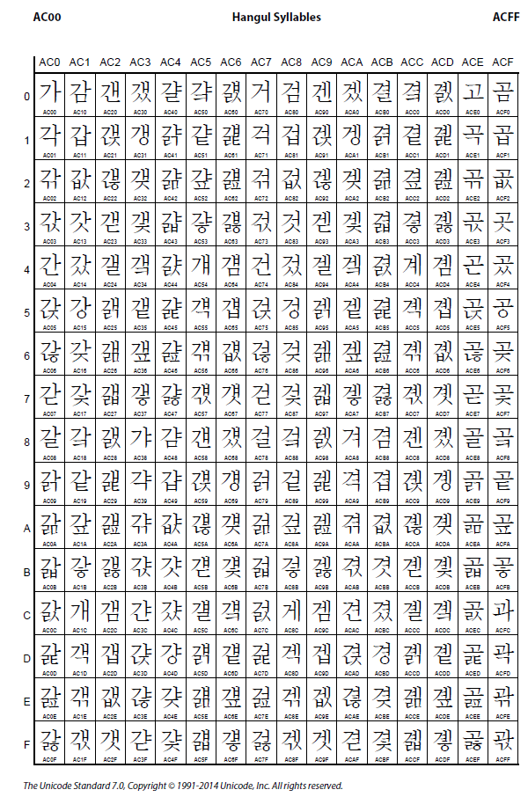
Unicode
http://www.unicode.org/charts/

Slide 7
문자열 표현 방법
널 종료 배열
  C/C++에서는 문자열을 문자의 배열로 처리
  문자열은 널 문자 (‘\0’)으로 종료
  인덱스로 개별 문자 접근 용이
배열+길이
  배열의 첫 번째 위치에 문자열의 길이 저장
문자 연결 리스트
  한 바이트 문자마다 몇 바이트짜리 포인터를 덧붙이는 문제로 거의 사용되지 않음
  문자열 내에 부분 문자열을 자주 추가할 때 용이

Slide 8
어떤 표현 방법을 선택할까?
  가장 공간을 적게 차지하는 자료 구조는? 문자열의 크기에 따라 결과가 어떻게 달라질까?
  표현할 수 있는 문자열의 내용에 영향을 끼치는 자료 구조는?
  임의의 i번째 문자에 접근하는 시간이 모두 동일한 자료 구조는?
  임의의 i번째 문자가 실제로 문자열 안에 들어 있는지 효율적으로 확인해서 경계를 벗어나는 오류를 피할 수 있게 해주는 자료 구조는?
  임의의 i번째 위치에 대해 문자를 삭제하거나 삽입하는 작업을 효율적으로 처리할 수 있는 자료 구조는?
  MS 윈도우의 파일 이름과 같이 최대 255글자 같은 식으로 사용자가 쓸 수 있는 문자열의 길이에 제한이 있는 경우에는 어떤 자료 구조를 쓰는 것이 좋을까?

Slide 9
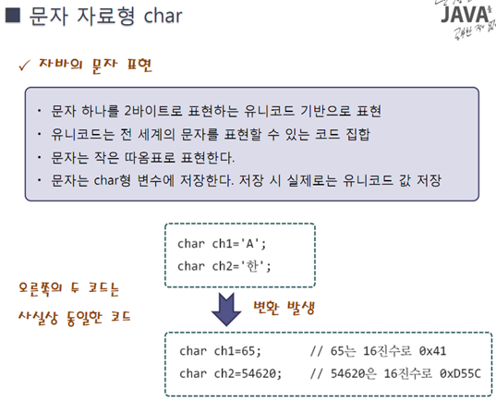
C/C++
  char 형식을 대부분 8비트인 것으로 간주
  Windows에서는 16비트 문자를 위해 wchar_t 자료형 지원
Java
  처음부터 char를 2바이트(16비트)로 정의
  ASCII/ISO Latin-1 텍스트를 다룰 때에는 상위 바이트에선 0만 들어감

Slide 10
자바 코드 | public class pr { public static void main(String[] args) { char ch1 = 'A'; char ch2 = '한'; char ch3 = 65; char ch4 = 54620; // 0XD55C System.out.println(ch1); System.out.println(ch2); System.out.println(ch3); System.out.println(ch4); } }
결과 | A 한 A 한

Slide 11
Pattern Matching
The simplest algorithm to search for the pattern string p in text t overlays the pattern string on the text, and checks whether every pattern character matches the corresponding text character:
This algorithm runs in O(|p| × |t|) time. More complicated but efficient linear-time algorithms exist for substring pattern matching.

Slide 12
/* Return position of the first occurrence of pattern
p in the text t, and -1 if it does not occur.
*/
int findmatch(char *p, char *t)
{
int i,j; /* counters */
int plen, tlen; /* string lengths */
plen = strlen(p);
tlen = strlen(t);
for (i=0; i<=(tlen-plen); i=i+1) {
j=0;
while ((j<plen) && (t[i+j]==p[j]))
j = j+1;
if (j == plen) return(i);
}
return(-1);
}

Slide 13
C String Library Functions
The C language character library ctype.h contains several
simple tests and manipulations on character codes. As with
all C predicates, true is defined as any non-zero quantity, and
false as zero.
#include <ctype.h> /* include the character library */
int isalpha(int c); /* true if c is either upper or lower case */
int isupper(int c); /* true if c is upper case */
int islower(int c); /* true if c is lower case */
int isdigit(int c); /* true if c is a numerical digit (0-9) */
int ispunct(int c); /* true if c is a punctuation symbol */
int isxdigit(int c); /* true if c is a hexadecimal digit (0-9,A-F) */
int isprint(int c); /* true if c is any printable character */
int toupper(int c); /* convert c to upper case -- no error checking */
int tolower(int c); /* convert c to lower case -- no error checking */

Slide 14
string 라이브러리(string.h)에 있는 함수들
#include <string.h> /* include the string library */
char *strcat(char *dst, const char *src); /* concatenation */
int strcmp(const char *s1, const char *s2); /* is s1 == s2? */
char *strcpy(char *dst, const char *src); /* copy src to dist */
size_t strlen(const char *s); /* length of string */
char *strchr(const char *s1, int c); /* search for c in s1 */
char *strstr(const char *s1, const char *s2); /* search for s2 in s1 */
char *strtok(char *s1, const char *delim); /* break s1 into a sequence of zero or more nonempty tokens using delim as delimiter */

Slide 15
C++ String Library Functions
C++에서는 C 스타일의 문자열 외에도 여러 가지 메소드가 들어 있는 문자열 클래스 제공
string::size() /* string length */
string::empty() /* is it empty */
string::c_str() /* return a pointer to a C style string */
string::operator [](size_type i) /* access the ith character */
string::append(s) /* append to string */
string::erase(n,m) /* delete a run of characters */
string::insert(size_type n, const string&s) /* insert string s at n */
string::find(s)
string::rfind(s) /* search left or right for the given string */
string::first()
string::last() /* get characters, also there are iterators */

Slide 16
Java String Objects
Java strings are first-class objects deriving either from the String class or the StringBuffer class. The String class is for static strings which do not change, while StringBuffer is designed for dynamic strings. Recall that Java was designed to support Unicode, so its characters are 16-bit entities. The java.text package contains more advanced operations on strings, including routines to parse dates and other structured text.

Slide 17
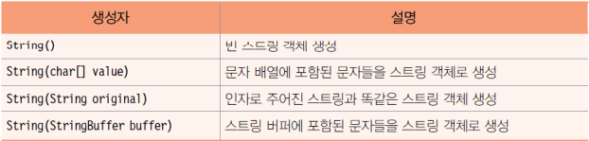
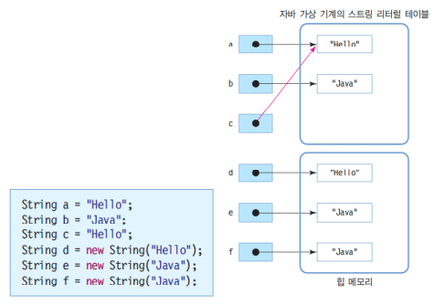
Java String Class
  한 번 생성된 후 변경 불가능

Slide 18
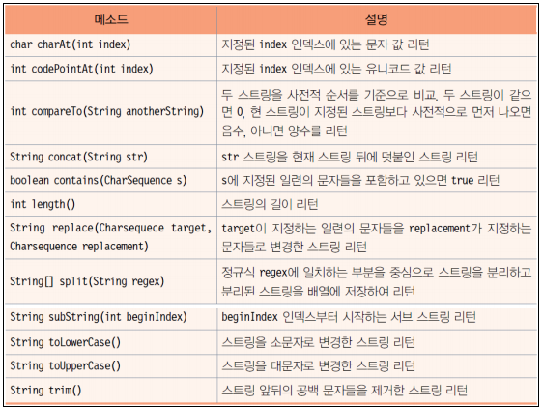

Slide 19
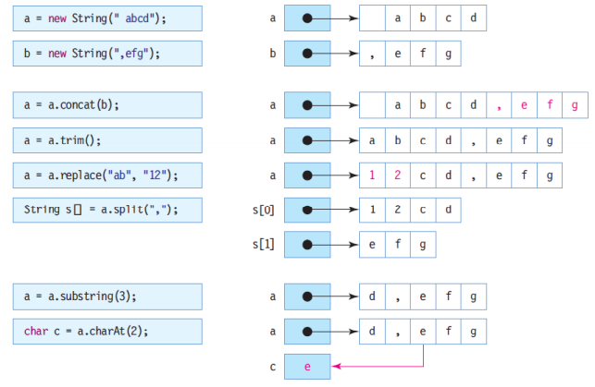

Slide 20
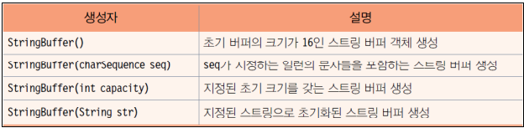
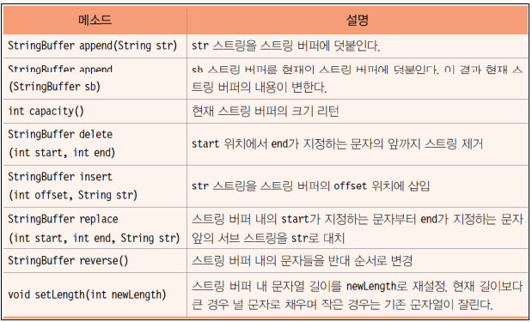
Java StringBuffer Class
  생성 후 문자열 값을 바꿀 수 있음

Slide 21
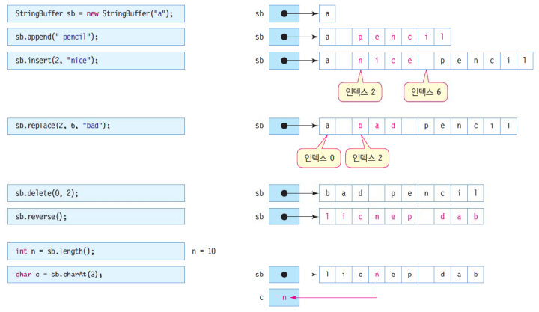

Slide 22
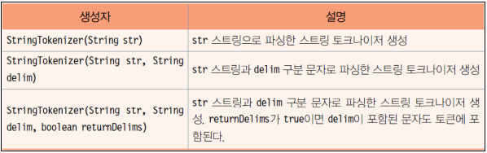
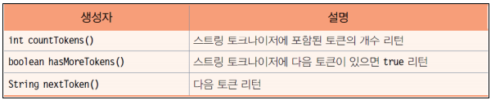
Java StringTokenizer Class
  문자열을 분리하기 위해 사용
  String Class의 split()와 같은 기능

Slide 23
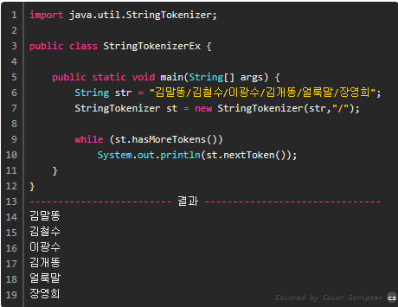

Slide 24
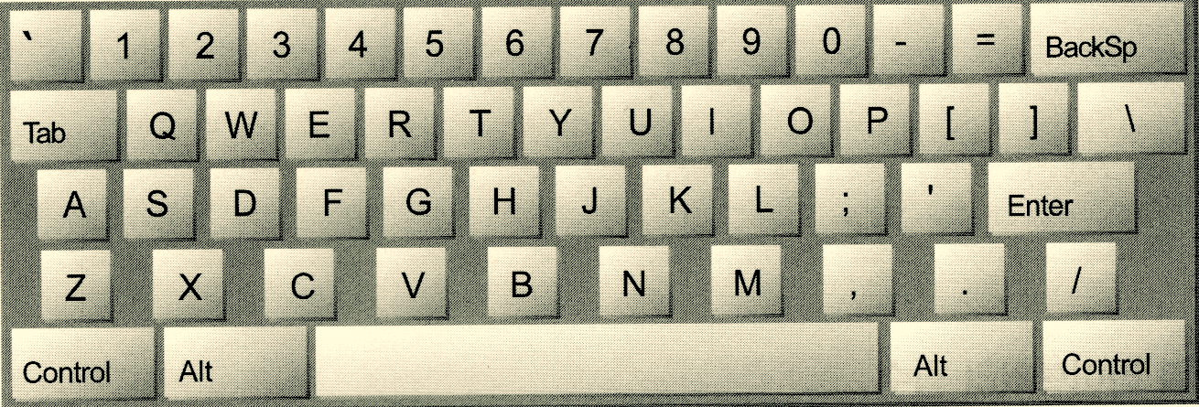
문제 17. WERTYU
타이핑을 하다 보면 키보드에서 양손을 모두 원래 위치보다 오른쪽으로 한 칸 이동한 상태에서 키를 눌러서 오타가 나는 경우가 종종 있음
  예) ‘Q’는 ‘W’, ‘J’는 ‘K’로 입력
입력된 메시지를 원래 메시지로 복구

Slide 25
입력
  입력은 여러 줄의 텍스트로 구성
  각 줄에는 숫자, 스페이스, 대문자(‘Q’, ‘A’, ‘Z’ 제외), 위에 나와 있는 구두 기호(역따옴표 ` 제외) 포함
  단어에 붙어 있는 키(Tab, BackSp, Control 등)는 입력에 포함되지 않음
출력
  QWERTY 키보드를 기준으로 하여 각 글자나 기호를 바로 왼쪽에 있는 키에 해당하는 글자나 기호로 변경, 스페이스는 그대로 둠 (교재 p. 96 그림 참조)
입력 예
  O S, GOMR YPFSU/
출력 예
  I AM FINE TODAY.

Slide 26
// prob. 17: WERTYU
#include <stdio.h>
#include <string.h>
#define LINES_NUM 4
const char* lines[LINES_NUM] = {"`1234567890-=", "QWERTYUIOP[]\\", "ASDFGHJKL;", "ZXCVBNM,./"};
void main()
{
while (!feof(stdin))
{
int i;
char temp[500];
if (!fgets(temp, 500, stdin)) // if (!gets(temp)) 대신 사용
break;

Slide 27
for (i = 0; i < (int)strlen(temp); i++)
{
int j;
int decode_ok = 0;
for (j = 0; j < LINES_NUM; j++)
{
if (strchr(lines[j], temp[i]))
{
printf("%c", *(strrchr(lines[j], temp[i]) - 1));
decode_ok = 1;
}
}
if (!decode_ok)
printf(" ");
}
printf("\n");
}
}

Slide 28
문제 18. 월도르프를 찾아라
글자들로 이루어진 m x n 그리드와 단어 목록이 주어졌을 때 그리드에서 단어를 찾을 수 있는 위치를 구하라.
그리드에서 한 줄로 연결된 글자들만 단어에 매치될 수 있다. 대소문자는 구분하지 않는다. 또한 단어를 매치시킬 때 수평, 수직, 대각선으로 총 여덟 개의 방향으로 매치시킬 수 있다.
입력
  첫 번째 줄에는 케이스의 수 (양의 정수)
  두 번째 줄은 빈칸 (두 개의 다른 케이스 사이에도 빈칸 줄)
  각 케이스는 한 쌍의 정수 m(행, 1~50)과 n(열, 1~50)
    m x n 개의 글자(대소문자)
  그리드 다음 줄에는 정수 k(검색할 단어 수, 1~20)
  k 줄에 검색할 단어가 한 줄에 1개씩(대소문자만 가능)

Slide 29
출력
  각 테스트 케이스마다 각 단어에 대해 그리드에서 그 단어가 있는 위치를 나타내는 한 쌍의 정수 출력
    두 정수 사이에는 스페이스가 한 개 들어감
    첫 번째 정수는 주어진 단어의 첫 번째 글자를 찾을 수 있는 행(맨 윗줄은 1, 맨 아랫줄은 m)
    두 번째 정수는 주어진 단어의 첫 번째 글자를 찾을 수 있는 열(맨 왼쪽 열은 1, 맨 오른쪽 열은 n)
  단어가 그리드에 두 번 이상 등장하면 가장 위쪽에 있는 단어의 위치 출력
  같은 줄에 같은 단어가 두 번 이상 나오면 그 중에 가장 왼쪽에 있는 단어의 위치 출력
  모든 단어는 그리드에 한 번 이상 등장
  두 개의 서로 다른 케이스에 대한 출력 결과 사이에는 빈 줄을 하나 출력

Slide 30
입력 예
  1
  8 11
  abcDEFGhigg
  hEbkWalDork
  FtyAwaldORm
  FtsimrLgsrc
  byoArbedeyv
  Klcbqwikomk
  strEBGadhrb
  yUiqlxcnBjf
  4
  Waldorf
  Bambi
  betty
  Dagbert
출력 예
  2 5
  2 3
  1 2
  7 8

Slide 31
문제 18 힌트
문제도 이해하기 쉽고 입출력 모두 간단하다. 핵심적인 부분은 모두 find_match() 함수에 있다.
그리드에서 단어를 검색하는 방향은 모두 8가지가 가능하므로 di, dj 배열을 만들어 방향별 i, j 증가분을 미리 저장해두었다.

Slide 32
// prob18: Where's Waldort?
#include <stdio.h>
#include <string.h>
#define MAX_M 50
#define MAX_N 50
static char a[MAX_M][MAX_N];
static int m, n;
// 위치 (i, j)부터 시작하여 8방향으로 단어 word를 찾는다
int find_match(char word[], int start_i, int start_j)
{
// 8방향에 대한 i, j 증가분을 기록해둔다
static int di[8] = {-1, -1, -1, 0, 1, 1, 1, 0};
static int dj[8] = {-1, 0, 1, 1, 1, 0, -1, -1};
int i, j, t, dir;
(0, -1)
(-1, -1)
(-1, 0)
(-1, 1)
1 | 8 | 7
2 | P | 6
3 | 4 | 5
(1, -1)
(1, 0)
(1, 1)
(0, 1)

Slide 33
for (dir = 0; dir < 8; dir++) {
i = start_i;
j = start_j;
t = 0;
while (i >= 0 && i < m && j >= 0 && j < n
&& word[t] != '\0' && word[t] == a[i][j]) {
i += di[dir];
j += dj[dir];
t++;
}
if (word[t] == '\0')
return 1;
}
return 0;
}

Slide 34
void main(void)
{
int num_cases, t, i, j, k;
char line[256], word[256];
scanf("%d", &num_cases);
for (t = 0; t < num_cases; t++) {
if (t > 0)
putchar('\n');
fgets(line, 256, stdin); // gets(line);
// 그리드를 읽어 들인다
scanf("%d %d", &m, &n);
fgets(line, 256, stdin); // gets(line);
for (i = 0; i < m; i++) {
for (j = 0; j < n; j++) {
a[i][j] = getchar();
if (a[i][j] >= 'A' && a[i][j] <= 'Z')
a[i][j] += ('a' - 'A');
}
fgets(line, 256, stdin); // gets(line);
}

Slide 35
// 단어들을 입력 받아 검색한다
scanf("%d", &k);
fgets(line, 256, stdin); // gets(line);
while (k-- > 0) {
fgets(word, 256, stdin); // gets(word);
word[strlen(word)-1] = '\0'; // 마지막 newline 제거
for (i = 0; i < strlen(word); i++)
if (word[i] >= 'A' && word[i] <= 'Z')
word[i] += ('a' - 'A'); // 대문자를 소문자로 변경
for (i = 0; i < m; i++)
for (j = 0; j < n; j++)
if (find_match(word, i, j)) {
printf("%d %d\n", i + 1, j + 1);
goto end_of_loop_i;
}
end_of_loop_i:
;
}
}
}

Slide 36
Linux에서의 실행
$ cat prob18.input
1
8 11
abcDEFGhigg
hEbkWalDork
중략
Dagbert
$ a.out < prob18.input
2 5
2 3
1 2
7 8

